Slide 1


Desenvolvimento ao longo do tempo da microbiota intestinal
na 1ª infância do estudo TEDDY
Temporal development of the gut microbiome in early childhood from the TEDDY study.
Stewart CJ, Ajami NJ, O'Brien JL, Hutchinson DS, Smith DP, Wong MC, Ross MC, Lloyd RE, Doddapaneni H, Metcalf GA, Muzny D, Gibbs RA, Vatanen T, Huttenhower C, Xavier RJ, Rewers M, Hagopian W, Toppari J, Ziegler AG, She JX, Akolkar B, Lernmark A, Hyoty H, Vehik K, Krischer JP, Petrosino JF.Nature. 2018 Oct;562(7728):583-588. doi: 10.1038/s41586-018-0617-x. Epub 2018 Oct 24.PMID:
  30356187.Similar articles
Acadêmicos: Bárbara Schroff; Gabriel Leal; Gabriela Moraes; Mariana Lima; Marianna Mito; Marina Ruperto
Coordenação: PaulO R. Margotto
Brasília, 17 de novembro de 2018

Slide 2

Desenvolvimento ao longo do tempo da microbiota intestinal na 1ª infância
O desenvolvimento da microbiota na infância se correlaciona a vários fatores microbiológicos e imunológicos.(1-9)
Foi evidenciado que esses fatores estão ligados a ocorrência de doenças ao longo da vida do indivíduo, principalmente imunodeficiências e Diabetes tipo 1(10-12)
google imagens

Slide 3
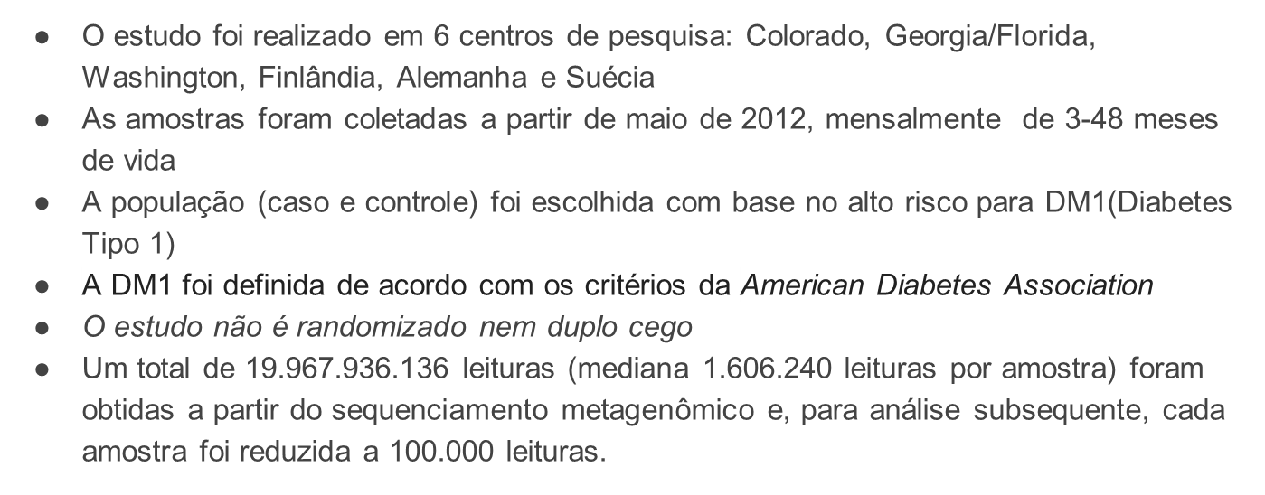
Métodos

Slide 4
A análise foi realizada em duas partes:
(1) caracterizar a maturação longitudinal do microbioma e
(2) determinar as covariáveis ​​significativas que influenciam o desenvolvimento do microbioma.
Foram testados: fatores maternos de diabetes ( gestacional, T1D, T2D [diabetes tipo 2] ou nenhum), medicação (insulina, metilformina, gliburida, anti-hipertensivos), ganho de peso gestacional (excesso ou não), pré-eclâmpsia, probiótico materno, prematuridade, modo de nascimento, sexo, leite materno e / ou fórmula, introdução de alimentos sólidos, localização geográfica, probióticos, suplementação de vitamina D, antibióticos, animais domésticos, vivem em uma fazenda com animais, exposição em creches, doença celíaca, doença aguda e doença crônica.

Slide 5
Desenvolvimento ao longo do tempo da microbiota intestinal na 1ª infância
O presente estudo longitudinal analisa amostra de fezes de 903 crianças entre 3 e 46 meses pelo sequenciamento genético do 16S rRNA (n=12.005) e sequenciamento metagenômico (n=10.867) como parte do estudo do The Environmental Determinants of Diabetes in the Young (TEDDY).
Os autores demonstram que a microbiota intestinal é dividida progressivamente em 3 fases:
Fase de desenvolvimento: 3-14 meses
Fase de transição: 15-30 meses
Fase estável: 31-46 meses

Slide 6
Desenvolvimento ao longo do tempo da microbiota intestinal na 1ª infância
Observou-se que a amamentação, seja exclusiva ou parcial, foi o fator mais significativo para a determinação da microbiota
Houve predominância das espécies Bifidobacterium breve e Bifidobacterium bifidum e depois, ao cessar o aleitamento, maior predominância do filo Firmicutes
O tipo de parto (vaginal ou cesárea) também demonstrou-se relevante, com maior presença de espécies de Bacteroides (B. fragilis) nos partos vaginais.
Bacteroides também foi associado com maior diversidade intestinal e mais rápida maturação, independentemente do modo de nascimento.
Fatores ambientais como localização geográfica e condições de moradia (ter irmãos e animais de estimação) também foi de grande importância no estudo.

Slide 7
Desenvolvimento ao longo do tempo da microbiota intestinal na 1ª infância
Os autores buscaram determinar os fatores significativos associados aos perfis de microbioma do seqüenciamento do gene 16S rRNA (nível genético), taxa de seqüenciamento metagenômico (nível de espécies) e capacidade funcional metabólica.
Para análise estatística, as covariáveis foram analisadas estratificando as amostras em pontos de tempo discretos (meses 3 a 6, 7 a 10, 11 a 14, 15 a 18, 19 a 22, 23 a 26, 27 a 30 e 31 a 40) e apenas a primeira amostra de cada lactente foi incluída.

Slide 8
Desenvolvimento ao longo do tempo da microbiota intestinal na 1ª infância
Diversas covariáveis se associaram significativamente com os perfis das comunidades bacterianas ao nível de gênero e espécie entre os 3 e 18 meses de idade, particularmente no primeiro período de 3 a 6 meses.
Por outro lado, o potencial metabólico bacteriano foi associado exclusivamente ao consumo de leite materno dos meses 3 a 14 de vida.
O aleitamento materno explicou a maior variação entre os 3 e 14 meses de vida, a partir de quando apenas 10% das crianças receberam leite materno.

Slide 9
Desenvolvimento ao longo do tempo da microbiota intestinal na 1ª infância
O aleitamento materno teve uma influência comparável no desenvolvimento do microbioma, independentemente de ser exclusivo ou em conjunto com fórmula láctea e / ou sólidos.
No nível do gênero, foi mais significativamente associado ao Bifidobacterium ao longo de cada janela de tempo.
Em nível de espécie, a amamentação foi significativamente associada a 121 espécies bacterianas diferentes, com níveis mais elevados de B. bifidum, B. breve, B. dentium, Lactobacillus rhamnosus e Staphylococcus epidermidis e em menor nível, E.coli.

Slide 10
Desenvolvimento ao longo do tempo da microbiota intestinal na 1ª infância
Bifidobacterium spp. e Lactobacillus spp. são viáveis no leite materno.
Staphylococcus spp. colonizam a pele areolar, podendo portanto, ser transferidos diretamente da mãe para o bebê.(19-22)
B. longum não apresentou associação significativa com a amamentação e permaneceu em abundância relativa maior que as demais Bifidobacterium spp. (Fig. 3b).

Slide 11
Desenvolvimento ao longo do tempo da microbiota intestinal na 1ª infância
No manuscrito de Vatanen et al.(14), descobriu-se que a maioria das cepas de B. longum contêm genes do gene cluster oligossacarídeo do leite humano (HMO). Após o fim da amamentação a maioria das cepas de B. longum não carregavam mais esses genes.
Isso pode refletir a capacidade de B. longum subespécie infantis de usar oligossacarídeos derivados de mamíferos e de B. longum longum, de derivados de vegetais.(23,24)

Slide 12
Desenvolvimento ao longo do tempo da microbiota intestinal na 1ª infância
B. bifidum também persistiu após a cessação da amamentação e essa espécie é capaz de desvia os oligossacarídeos do leite humano para degradação da mucina.(24)
Vatanen et al.(14) mostram experimentalmente que B. breve, B. longum e B. bifidum têm perfis distintos de utilização de açúcar, sugerindo que a diferente disponibilidade de nutrientes entre lactentes podem promover a colonização de espécies específicas de Bifidobacterium.

Slide 13
Desenvolvimento ao longo do tempo da microbiota intestinal na 1ª infância
À medida que a criança cresce, a proporção de alimentos sólidos na dieta aumenta e a quantidade de leite materno diminui (21).
No presente estudo, o índice de diversidade de Shannon entre as crianças que estão em aleitamento materno e as crianças que não recebem leite materno começaram a convergir com o passar do tempo, provavelmente como resultado da redução proporcional do leite materno na dieta e, portanto, menos dominância da Bifidobacterium.
Crianças que recebem algum leite materno têm significativamente menor diversidade quando comparadas com crianças que não o recebem, em todas as fases (P<0,001 em todas as fases), devido à dominância de Bifidobacterium em crianças que recebem leite materno.

Slide 14
Desenvolvimento ao longo do tempo da microbiota intestinal na 1ª infância
A fim de explorar ainda mais a maturação da microbiota, os autores usaram a idade da microbiota e o Z-score da microbiota por idade (MAZ) como descrito anteriormente (25), com o modelo de 20 unidades operacionais taxonômicas (OTUs), que explica 72% da variância (comparado com 74% ao incluir toda OTUs no modelo).
Comparativamente, a idade da microbiota e o escore MAZ foram significativamente reduzidos em crianças recebendo leite materno nas fases de desenvolvimento e de transição (ambos P<0,001 para idade da microbiota e escore MAZ), mas convergiram na fase estável (idade da microbiota P=0,331) e P escore MAZ=0,196).
Após cessar o aleitamento materno, 110 espécies bacterianas únicas (89 do filo Firmicutes) aumentaram significativamente do 3º ao 14º mês de vida, sozinhas.
A supressão de Firmicutes enquanto em aleitamento materno foi recentemente observada.(21)
Juntos, esses dados apoiam relatos existentes de que a maturação da microbiota intestinal é impulsionada pela cessação do aleitamento materno (ao invés da introdução de alimentos sólidos), marcado pelo aumento dos níveis de Firmicutes.

Slide 15
Desenvolvimento ao longo do tempo da microbiota intestinal na 1ª infância
A amamentação foi a única covariável que foi significativamente associada ao potencial metabólico. (Fig.2a)
A plotagem de todos os módulos significativos dos três primeiros pontos de tempo (meses 3 a 14) mostrou clusters claros baseados no recebimento do leite materno, com comparabilidade na capacidade metabólica independente do ponto no tempo.
Os módulos mais significativamente associados aos bebês amamentados foram os da via do "metabolismo de carboidratos e lipídios" e incluíram a "biossíntese de ácidos graxos" e a "beta-oxidação.
Isso está de acordo com trabalhos anteriores que descobriram que genes que se relacionam com a biossíntese de ácidos graxos são aumentados durante a infância em lactentes amamentados. (17,27,28)
Por outro lado, os lactentes que não recebem leite materno mostraram rápido turnover da capacidade metabólica, e o ‘ciclo de dicarboxilato-hidroxibutirato e ‘acetil-CoA redutase foram aumentados. Módulos relativos às vitaminas B7 foram também aumentados em todos pontos de tempos acima de 14 meses em bebês não amamentados, uma função que é associado com o microbioma adulto.(14)

Slide 16
Desenvolvimento ao longo do tempo da microbiota intestinal na 1ª infância
Mapeando leituras com coordenadas genômicas os autores determinaram de qual taxa foi derivada a ortologia do gene (e, portanto, módulo).
Cada módulo foi derivado com a ajuda da definição dos estados de amamentação
Em bebês amamentados:
  B. breve > maior número de módulos significativos no início da vida
  B. bifidum > substituiu B. breve após 6 meses de vida
Crianças não amamentadas:
  E. coli > módulos de 3 a 14 meses de vida
Mais uma evidência de que o microbioma intestinal amadurece rapidamente após o cessação do leite materno

Slide 17
Desenvolvimento ao longo do tempo da microbiota intestinal na 1ª infância
O estudo TEDDY Foi desenvolvido para detectar associações de microbiomas com o desenvolvimento de IA e T1D
Fez um estudo de caso-controle, a partir de dois estudos de caso-controle (auto-imunidade das ilhotas [IA] ou diabets tipo 1[T1D]), usando a amostragem de conjunto de risco (29)
A coorte analítica consistiu de um subconjunto com um número igual de amostras para cada par caso-controle:
  A coorte IA: 32 crianças e 6.194 amostras de fezes
  A coorte T1D consistiu de 196 crianças e 1.540 amostras de fezes
A diversidade alfa temporal (riqueza e diversidade de Shannon), idade da microbiota e MAZ dos escores foram comparáveis ​​entre os casos e controles pareados para ambos os grupos IA e T1D (todos P> 0,05)

Slide 18
Desenvolvimento ao longo do tempo da microbiota intestinal na 1ª infância
O sequenciamento do gene rRNA mostrou apenas diferenças composicionais sutis, com maior abundância relativa de Erysipelotrichaceae não classificada P = 0,019) nos casos de IA
No T1D e coorte de controle, cinco gêneros bacterianos foram associados ao início com Parabacteroides o mais significativo (P <0,001)
Modelos de regressão logística condicional:
  Não mostraram entre os números de estados únicos exibidos ou o número de transições entre diferentes estados por sujeito para IA
  A falta de associações foi consistente também em T1D
No geral, o modelos tradicionais de regressão logística da dinâmica da comunidade sugerem que a estabilidade do microbioma não foi fortemente relacionada ao aparecimento de IA ou T1D

Slide 19
Desenvolvimento ao longo do tempo da microbiota intestinal na 1ª infância
O modo de nascimento foi significativamente associado ao desenvolvimento de microbiomas durante o primeiro ano de vida,
Níveis mais elevados de Bacteroides spp.
  Crianças nascidas por via vaginal
  Exposição ao leite materno em diferentes grupos e localizações geográficas
Embora o microbioma central fosse consistente entre diversidade, idade da microbiota e MAZ, as pontuações tinham trajetórias comparáveis ​​em cada local
  Exposições domésticas (por exemplo, morar com irmãos e com animais de estimação peludos) aumentam as taxas aceleradas de maturação da microbiota

Slide 20
Desenvolvimento ao longo do tempo da microbiota intestinal na 1ª infância
O primeiro ano de vida é uma fase chave para o desenvolvimento do microbioma, sendo o recebimento do leite materno o principal fator
  Fatores secundários: Modo de nascimento, localização geográfica, irmãos domésticos e animais de estimação
Considerou-se o primeiro ano de vida como desenvolvimento, o segundo ano de vida como transitório, e a partir do terceiro ano de vida o microbioma estabilizou-se.
A coorte atual é em grande parte branca, não-hispânica e é tirada de uma população de bebês com alto risco genético para DM1, alguns dos quais tinham autoimunidade desenvolvida ou diabetes
Diversidade temporal e a dinâmica da comunidade era comparável entre casos e controles

Slide 21
Desenvolvimento ao longo do tempo da microbiota intestinal na 1ª infância
Encontrou-se mudanças sutis na abundância relativa de bacilos de gêneros intermediários entre os casos (IA e / ou T1D) e controles pareados.
  Os casos de DM1 apresentaram níveis mais elevados de Streptococcus sp. e Lactococcus sp., o que é consistente com os achados de Vatanen et al.(14) e com os de Akkermansia (pode ser indicativo de integridade intestinal aumentada)(10)
O desenvolvimento geral do microbioma e covariáveis ​​significativas estão em concordância com relatórios anteriores em populações ocidentalizadas
Porém é necessário cautela ao extrapolar as descobertas da coorte TEDDY de crianças com fatores de risco de desenvolvimento T1D para a população em geral

Slide 22
Desenvolvimento ao longo do tempo da microbiota intestinal na 1ª infância
As covariáveis ​​significativas foram independentemente ligadas ao risco de doenças posteriores à vida, como obesidade, asma e alergia
Porém continua sendo importante determinar o mecanismo potencial de alteração do microbioma inicial da vida e do subseqüente efeito significativo sobre o desenvolvimento e funcionamento do sistema imunológico
Com maior compreensão abrangente das fases cruciais da primeira infância e seus
efeitos sobre a saúde e doença, estilos de vida e terapêutica podem ser adaptados para apoiar a homeostase microbiana-imune ideal

Slide 23
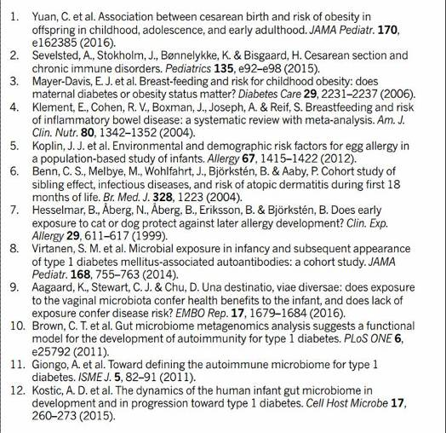

Slide 24
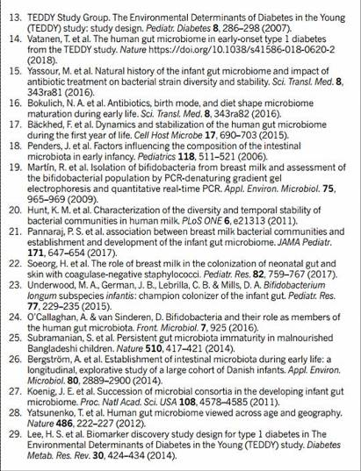

Slide 25

Nota do Editor do site, Dr. Paulo R. Margotto. Consultem também! Estudando Juntos!
pmargotto@gmail.com

Slide 26
Amamentação e parto influenciam na composição da microbiota intestinal
Por Vilhena Soares
Correio Braziliense em 25/10/2018 06:00
Cientistas americanos acompanham mudanças no intestino de recém-nascidos ao longo de 46 meses e identificam como a amamentação e o parto influenciam na composição desse microbioma. Descoberta poderá ajudar a entender a causa do diabetes
A formação da microbiota intestinal é um mistério para a área médica.
Ela tem sido alvo de diversas pesquisas devido à importância dos microrganismos que a compõem para a saúde humana.
No presente estudo publicado na Nature, um grupo de cientistas americanos traz os resultados de uma análise que revelou detalhes da construção desse microbioma até 46 meses de idade (3 anos e 10 meses).

Slide 27
A pesquisa mostra, por exemplo, como a amamentação e o tipo de parto podem influenciar a diversidade das bactérias probióticas que compõem o organismo.
Segundo Petrosin, J, diretor de microbiologia e professor na Universidade de Medicina de Baylor, nos Estados Unidos, e um dos autores do estudo diz que há mais de 12 anos realizam estudos sobre o microbioma em mais de 300 projetos que examinam o seu impacto na saúde e em muitas doenças”.
O cientista explica que, além da predisposição genética, a exposição ambiental — que influencia a construção da microbiota — pode fazer com que um indivíduo tenha risco aumentado de desenvolver uma enfermidade.
“Muitos estudos têm procurado examinar as associações do microbioma com o surgimento de problemas de saúde, principalmente o diabetes tipo 1.
Mas poucos desses estudos foram feitos em humanos, e nenhum deles com a amplitude e a profundidade dos dados a que tivemos acesso”, compara.

Slide 28
Petrosino e sua equipe usaram o repositório de informações médicas TEDDY, construído nos últimos 10 anos a partir de exames, coletas de material e entrevistas feitos com mais de 8.600 crianças dos Estados Unidos e da Europa Ocidental e seus pais.
A equipe analisou 12.005 amostras de fezes coletadas de 903 bebês entre o 3º e o 46º mês de idade e com predisposição ao diabetes tipo 1.
Usando sequenciamento de RNA e de DNA, eles descobriram que a microbiota intestinal passa por três fases de progressão: desenvolvimento (3 a 14 meses de idade), transitória (15 a 30 meses de idade) e estável (31 a 46 meses de idade).

Slide 29
O estudo revelou também associação entre a amamentação e a presença em abundância de duas espécies de bactérias com poderes probióticos: Bifidobacterium breve e Bifidobacterium bifidum.
Além disso, a cessação da amamentação acelerou a maturação do microbioma de bebês, ou seja, eles passaram rapidamente para o estágio da fase estável, marcada por quantidades maiores de bactérias da espécie Firmicutes spp.
Nas crianças que tinham sido amamentadas, as cepas de Bifidobacterium que têm capacidade de processar leite humano não foram mais detectadas quando houve interrupção da alimentação de leite materno.
“Acreditamos que, dessa forma, estirpes desse tipo de bactéria com outras funções podem crescer”, explica Petrosino. “Isso nos fornece uma visão de como a dieta precoce afeta o desenvolvimento do microbioma.”

Slide 30
Para Hermes Aguiar Júnior, gastroenterologista do Hospital Santa Lúcia Norte, em Brasília, e membro titular da Sociedade Brasileira de Gastroenterologia (SBG), a pesquisa traz dados importantes e cada vez mais necessários à área médica.
“Cada dia que passa, temos mais certeza do valor da microbiota para a saúde humana.
A ideia de associar o microbioma de crianças com problemas de saúde como o diabetes pode ajudar a entender a causa dessa doença.
É possível que enfermidades recorrentes na infância, como a asma e a bronquite, também possam ser mais bem compreendidas com esses dados”, frisa.
O médico ressalta que a pesquisa mostra como a alimentação é um fator importante no desenvolvimento humano. “Vemos como os fatores ambientais têm impacto. O que as crianças comem e onde vivem, também. São exemplos de variáveis que podem fazer diferença lá na frente, na fase adulta”, completa.

Slide 31
Petrosino também chama a atenção para o uso a longo prazo dessas informações da infância.
“Compreendendo as relações entre o microbioma e o hospedeiro, podemos identificar mais facilmente quando algo está errado e, dessa forma, talvez seja possível intervir no momento apropriado para manter a saúde e prevenir doenças”, justifica.
A equipe dará continuidade ao estudo focando justamente em ações clínicas.
Eles pretendem desvendar a relação do microbioma com o desenvolvimento de um número diverso de doenças usando amostras do intestino, da cavidade nasal e do sangue.
“Espera-se que essas análises revelem alvos para estudos futuros que tenham potencial para serem usados no desenvolvimento terapêutico ou no diagnóstico”, aposta Petrosino.

Slide 32


Tratamento antibiótico neonatal é fator de risco para desenvolvimento de chiado no peito de crianças
Neonatal antibiotic treatment is a risk factor for early wheezing.
Alm B, Erdes L, Möllborg P, Pettersson R, Norvenius SG, Aberg N, Wennergren G.
Pediatrics. 2008 Apr;121(4):697-702. doi: 10.1542/peds.2007-1232.PMID:
  18381533.Similar articles
  Apresentação: André Cerqueira, Murilo Oliveira de Almeida, Daniel Bitela, (ESCS)
  Coordenação: Paulo R. Margotto
O antibiótico neonatal aumentou o risco de chiado no peito tanto em termo como pré-termo (OR para 33 semanas foi de 2.9 (95% IC: 1.8–4.7), e para os RN de 37 semanas foi 2.9 (95% IC: 1.7– 4.9
Nesta região da Suécia, entre 2004 e 2007, os RN que receberam antibiótico, 5% tinham displasia broncopulmonar (DBP), 18,4% tinham doença da membrana hialina e 8,2% tinham pneumonia. Assim, havia poucos RN com DBP, que é o principal link com o futuro chiado no peito
A primeira semana de vida é mais importante para a mudança na flora intestinal. Estudo de Penders J et al evidenciou que a flora intestinal com 1 mês de idade foi influenciado pelo tratamento com antibiótico, com um padrão predisponente de eczema e chiado no peito aos 2 anos de idade.

Slide 33

Alterações microbiana e metabólica precoces afetam o risco de asma na infância
Early infancy microbial and metabolic alterations affect risk of childhood asthma.
Arrieta MC, Stiemsma LT, Dimitriu PA, Thorson L, Russell S, Yurist-Doutsch S, Kuzeljevic B, Gold MJ, Britton HM, Lefebvre DL, Subbarao P, Mandhane P, Becker A, McNagny KM, Sears MR, Kollmann T; CHILD Study Investigators, Mohn WW, Turvey SE, Finlay BB.Sci Transl Med. 2015 Sep 30;7(307):307ra152. doi: 10.1126/scitranslmed.aab2271.
PMID: 26424567.Similar articles
Apresentação: Lais Leão Oliveira (R2 em Pediatria).
Coordenação: Paulo R. Margotto.
        A asma é uma doença inflamatória crônica que afeta mais de 300 milhões de pessoas em todo o mundo.
        É mais prevalente no ocidente. Como outras doenças imuno mediadas, sua fisiopatologia envolve fatores genéticos e ambientais
        Genética descobriu vários genes relacionados à asma, porém eles não explicam o aumento da asma
        Estudos epidemiológicos vem relacionando outros fatores que explicam o aumento da prevalência da asma nos últimos 30 anos.
  Grande parte desses eventos estão relacionados com eventos precoces na vida das crianças capazes de alterar a microbiota intestinal.
  Uso pré e perinatal de antibióticos (ATB)
  Parto por cesareana
  Vida urbana
  Uso de fórmulas

Slide 34
A hipótese da microflora pode ser o link entre as mudanças ambientais e nosso sistema imune.
A microbiota intestinal é um alvo potencial terapêutico na prevenção de asma e atopia.
Há agora evidências, tanto em ratos como em humanos que existe uma janela crítica precoce na qual os efeitos da disbiose intestinal mais influenciam no desenvolvimento imune
Prato cesarean, use de formulas, use de antibiotic an infancies timber favorite a dispose da micro biota intestinal, proem SOMENTE A EXPOSIÇÃO AO ANTIBIÓTICO NO PRIMEIRO ANO DE VIDA, MOSTROU-SE SIGNIFICANTE

Slide 35
Alterações na microbiota intestinal em lactentes com risco de asma
Os resultados sugerem que a menor abundância dessa bactérias em idade precoce está associada com o maior risco de desenvolver asma aos 3 anos

Slide 36


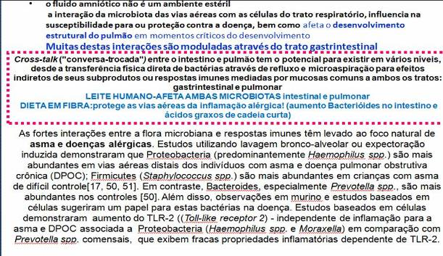

Pulmões, micróbios e o desenvolvimento do neonato
Aaron Hamas
30th International Workshop on Surfactant Replacement, Stockholm, June 4-6, 2015
Realizado por Paulo R. Margotto, Prof. de Neonatologia da Faculdade de Medicina da Universidade Católica de Brasília (6a Série) com base na Apresentação do autor no30th International Workshop on Surfactant Replacement (Stockholm, June 4-6, 2015) e no artigo do autor, juntamente com Barbara B. Warner: Lungs, Microbes and the Developing Neonate, publicado na Neonatology 2015;107:337-343
2015
Nesta revisão, os autores discutem alguns dos dados emergentes sobre as interações da microbiota do trato respiratório e intestinal e como eles podem estar relacionados à doença pulmonar dos recém-nascidos e crianças.

Slide 37


Antibióticos an primeira semana de vida foram associados com asma atópica aos 12 anos de idade
Apresentação: Camila Prudente, Heloisa Shiratori, Melissa Baqueiro
Faculdade de Medicina da Universidade de Brasília-6ª Série-Neonatologia
Coordenação: Paulo R Margotto
Antibiotics in the first week of life were associated with atopic asthma at 12 years of age.
Strömberg Celind F, Wennergren G, Vasileiadou S, Alm B, Goksör E.
Acta Paediatr. 2018 Mar 25. doi: 10.1111/apa.14332. [Epub ahead of print]
PMID: 29577417.Similar articles Suécia
O sistema imune em desenvolvimento interage e é afetado pela microbiota gastrointestinal, que quanto mais diversificada tem sido associada a menores riscos de alergias e asma. A alteração da microbiota, principalmente durante um período de vida vulnerável, como o uso de antibiótico, pode afetar o desenvolvimento do sistema imunológico, alterando o risco de asma e alergia. A indicação mais comum de tratamento com antibióticos para recém-nascidos internados na enfermaria neonatal é suspeita de sepse, que muita vezes ultrapassa a 5 vidas (50% recebem antibióticos sem bacteremia comprovada!). Estes autores suecos evidenciaram que o tratamento com antibióticos durante a 1ª semana de vida foi um fator de risco independente para asma atópica (alérgica), mas não para asma não atópica aos 12 anos de idade (odds ratio ajustada, ou seja, corrigida para fatores de confundimento foi de 2,2 (1,2 – 4,2). Este achado sugere que asma atópica esteja associada à modulação imunológica em uma idade muito precoce. Interessante que nascer pequeno para a idade gestacional (PIG) aumentou significativamente o risco de asma não atópica (odds ratio de 3,8 com IC a95% de 1,1-13,7) e a amamentação aos 4 meses diminuiu significativamente o risco de asma não tópica (odds ratio de 0,5 com IC a 95% de 0,3-0,95).Antibióticos podem afetar a flora intestinal e, nesse sentido, afetar a maturação do sistema imune e atrapalhar o desenvolvimento da tolerância imunológica. Nos links trouxemos mais evidências:o antibiótico neonatal aumentou o risco de chiado no peito tanto em termo como pré-termo (odds ratio para 33 semanas foi de 2.9 (95% IC: 1.8–4.7), e para os RN de 37 semanas foi 2.9 (95% IC: 1.7– 4.9), com influência na flora intestinal com 1 mês de idade, predispondo ao eczema e chiado no peito aos 2 anos de idade.

Slide 38
O cross-talk ( "conversa trocada" )entre o intestino e o pulmão ocorre em vários níveis, incluindo respostas imunes mediadas por mucosas comuns ambos os tratos gastrintestinal e pulmonar , segundo Aaron Hamvas, por ocasião da sua Conferência na Suécia em 2015. O estudo INCA (Intestinal microbiota Composition after Antibiotic treatment in early life - Composição da microbiota intestinal após o tratamento com antibiótico precoce na vida), de 2018, mostrou que o uso de 7 dias de antibiótico na primeira semana de vida aumento significativo aumento de sibilância e cólica no primeiro ano e fornece uma justificativa para a interrupção precoce de antibióticos em recém-nascidos sem infecção provada ou provável. Quanto aos efeitos a curto prazo, é o aumento significativo da enterocolite necrosante, uma tragédia neonatal( patologia devastadora e prevenível) com antibioticoterapia empírica prolongada (altera o desenvolvimento fisiológico e imunológico intestinal; prejudica importantes eventos de transição necessários para a homeostase intestinal), além do aumento de infecção por Candida (quando a incidência está acima de 10% torna-se necessária a revisão das políticas do uso de antibiótico na sua Unidade,principalmente o uso empírico!) Portanto as evidências estão aí, tanto em animais como em humanos, mostrando que existe uma janela crítica precoce na qual os efeitos da disbiose intestinal mais influenciam no desenvolvimento imune e que tenhamos em mente estes conhecimentos para que possamos usar mais racionalmente os antibióticos no período neonatal. Tratamos de pessoas com potencial de vida de 80-90 anos!
Paulo R. Margotto

Slide 39
Resumindo...
Os pesquisadores mostraram como se forma o microbioma até 46 meses de idade (3 anos e 10 meses), com destaque na influência da amamentação e do parto normal na diversidade das bactérias que compõem o organismo. Para isso, foram analisadas 12.005 amostras de fezes de 903 bebês de uma corte constituída nos últimos 10 anos constituída por 8600 crianças nos Estados Unidos e da Europa Ocidental com predisposição ao diabetes tipo 1. O estudo mostrou que a amamentação, seja exclusiva ou parcial, foi o fator mais significativo para a determinação da microbiota. Em nível de espécie, a amamentação foi significativamente associada a 121 espécies bacterianas diferentes, com níveis mais elevados de B. bifidum, B. breve, B. dentium, Lactobacillus rhamnosus e Staphylococcus epidermidis (Staphylococcus spp. colonizam a pele areolar, podendo portanto, ser transferidos diretamente da mãe para o bebê e em menor nível, E.coli. Houve predominância das espécies Bifidobacterium breve e Bifidobacterium bifidum e depois, ao cessar o aleitamento, houve um aceleramento da maturação do microbionma dos bebês, passando rapidamente para uma fase estável com predominância do filo Firmicutes (os lactobacilos são uma classe comum dos Firmicutes). Fatores ambientais como localização geográfica e condições de moradia (ter irmãos e animais de estimação) também foi de grande importância no estudo. Crianças que recebem algum leite materno têm significativamente menor diversidade quando comparadas com crianças que não o recebem, em todas as fases (P<0,001 em todas as fases), devido à dominância de Bifidobacterium em crianças que recebem leite materno. Assim, o primeiro ano de vida é uma fase chave para o desenvolvimento do microbioma, sendo o recebimento do leite materno o principal fator. O tipo de parto vaginal também demonstrou-se relevante, com maior presença de espécies de Bacteroides (B. fragilis). Em relação à programação de outras doenças, como o diabetes tipo I, asma e bronquiolite, a associação do microbioma com essas doenças pode ser mais esclarecedor. A alimentação no primeiro ano de vida é um fator importante no desenvolvimento humano. Com maior compreensão abrangente das fases cruciais da primeira infância e seus efeitos sobre a saúde e doença, estilos de vida e terapêutica podem ser adaptados para apoiar a homeostase microbiana-imune ideal
Paulo R. Margotto

Slide 40
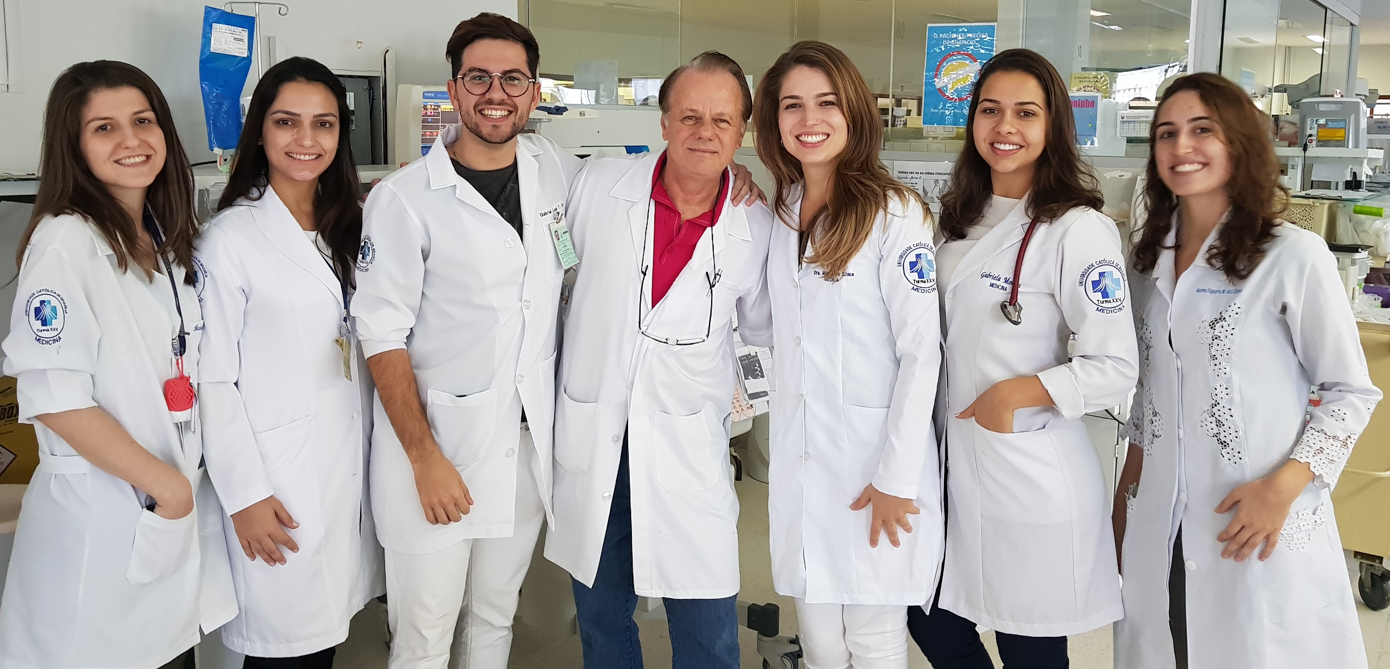
OBRIGADO!
Doutorandos Mariana Mioto, Bárbara, Gabriel, (Dr. Paulo R. Margotto), Mariana Lima, Gabriela e Marina

